Slide 1


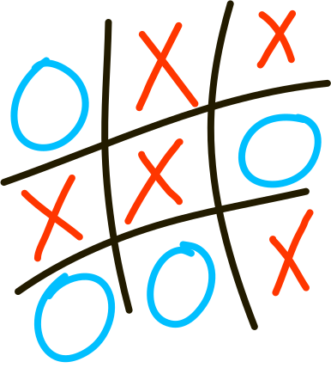
TIC TAC TOE
GAME
นางสาวพิมลนาฎ หัตถกอง รหัสนิสิต 6530300368
วิชาหลักการโปรแกรมเบื้องต้น II รหัสวิชา 03603112
ภาคเรียนที่ 2 ปีการศึกษา 2565
เสนออาจารย์ กุลวดี สมบูรณ์วิวัฒน์

Slide 2




ORGANIZER
ชื่อ-สกุล : นางสาวพิมลนาฎ หัตถกอง
รหัสนิสิต : 6530300368
นิสิตชั้นปีที่ : 1
คณะ : วิศวกรรมศาสตร์ศรีราชา
สาขา : วิศวกรรมคอมพิวเตอร์และสารสนเทศศาสตร์ มหาวิทยาลัยเกษตรศาสตร์วิทยาเขตศรีราชา

Slide 3
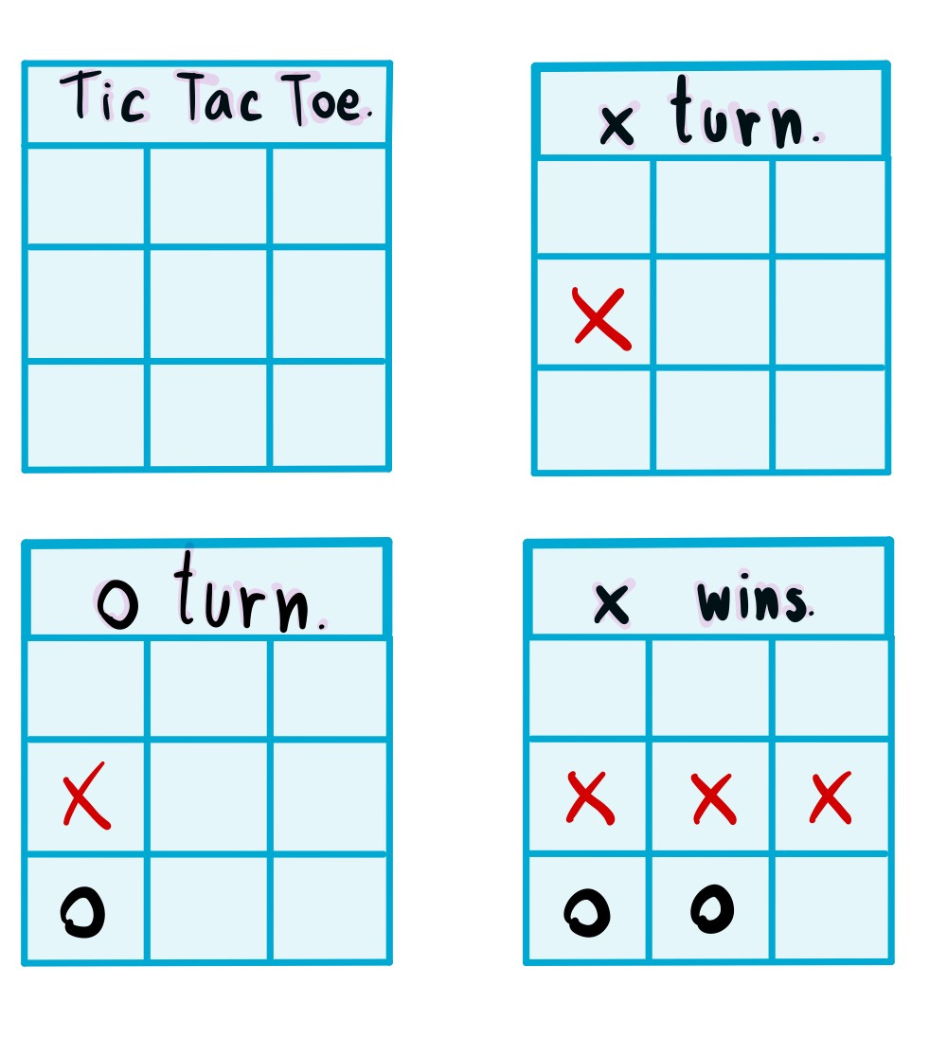


UI

Slide 4
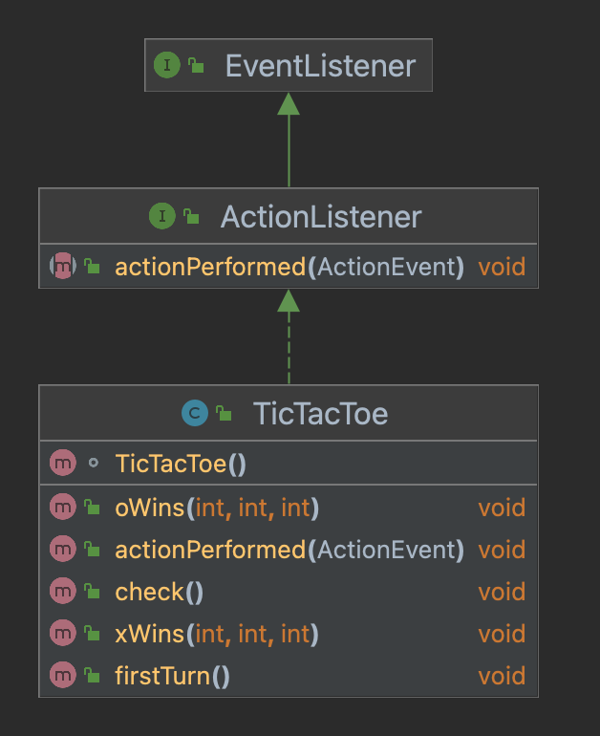
CLASS DIAGRAM

Slide 5


CODE

Slide 6
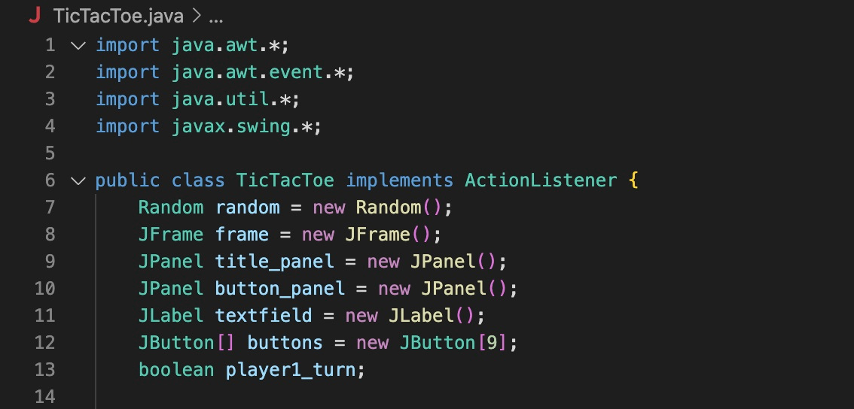
import function เข้ามาใช้ แล้วสร้าง Class ชื่อ TicTacToe

Slide 7
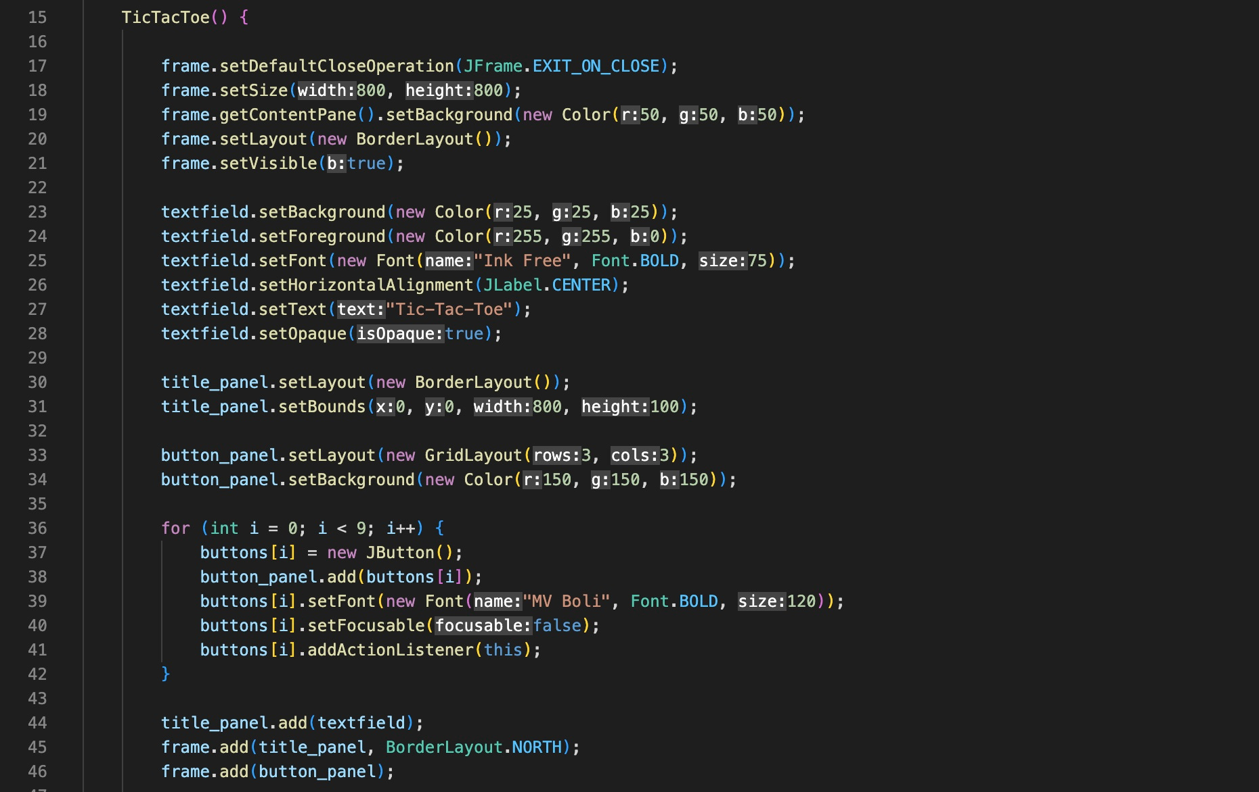


เป็นการสร้าง Frame หน้าต่างของเกม กำหนดสีพื้นหลัง ใช้สีประเภท RGB และตั้งค่าในส่วนของข้อความ ฟร้อนท์ ขนาด ให้อยู่กึ่งกลางของหน้าต่าง และตั้งค่าให้ข้อความแสดงชื่อเกม ชื่อ TICTACTOE และกำหนดตารางให้มี 9 ช่อง

Slide 8
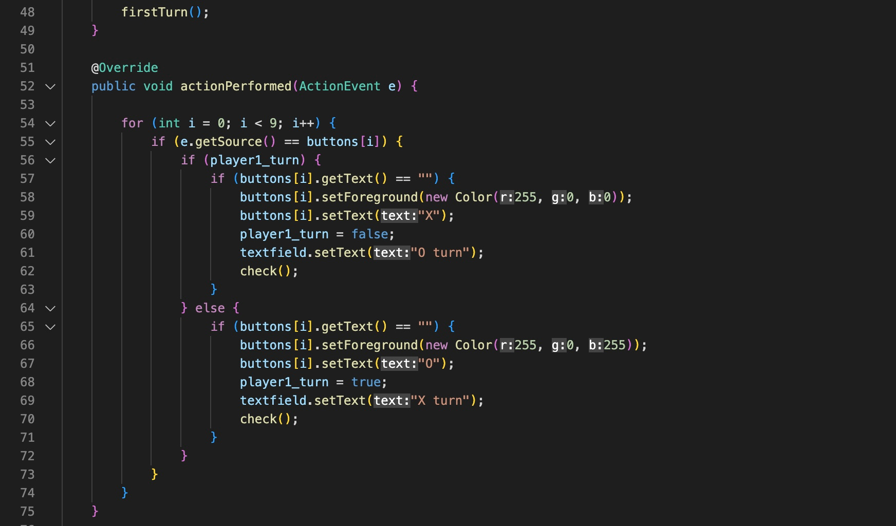
Action performance

Slide 9
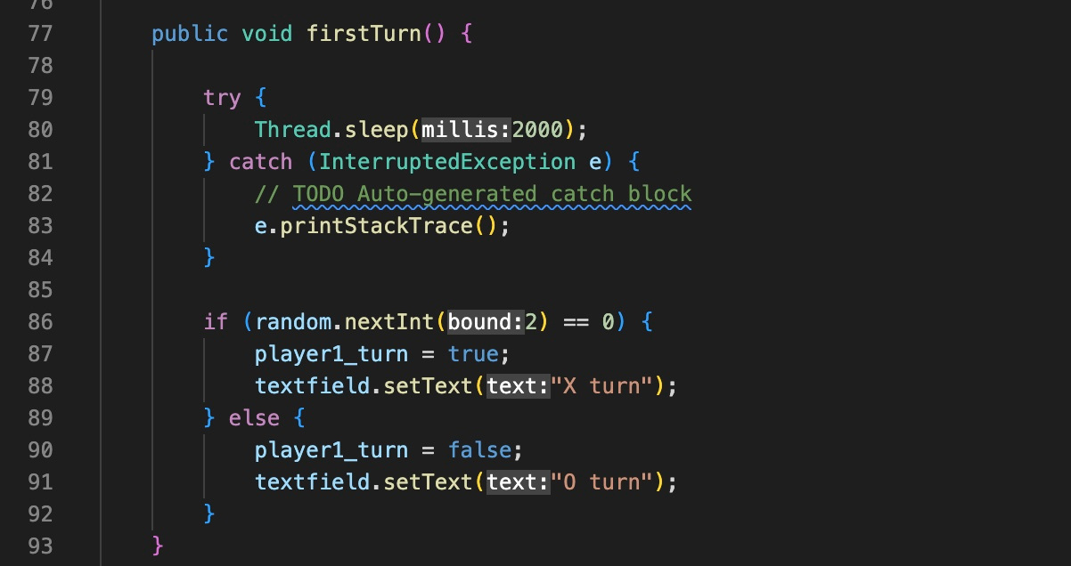
FirstTurn
เป็นส่วนของการสุ่ม Turn ของผู้เล่น

Slide 10
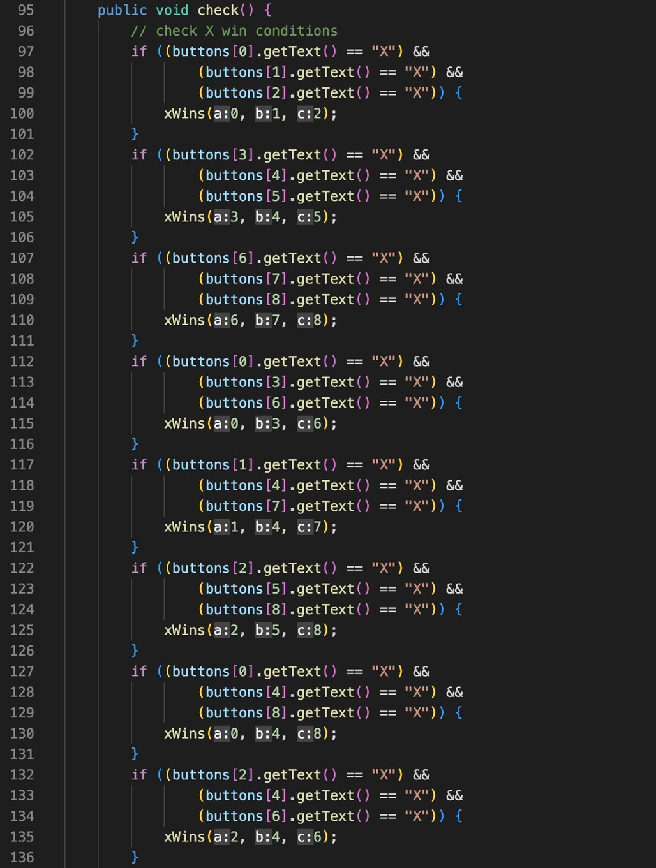
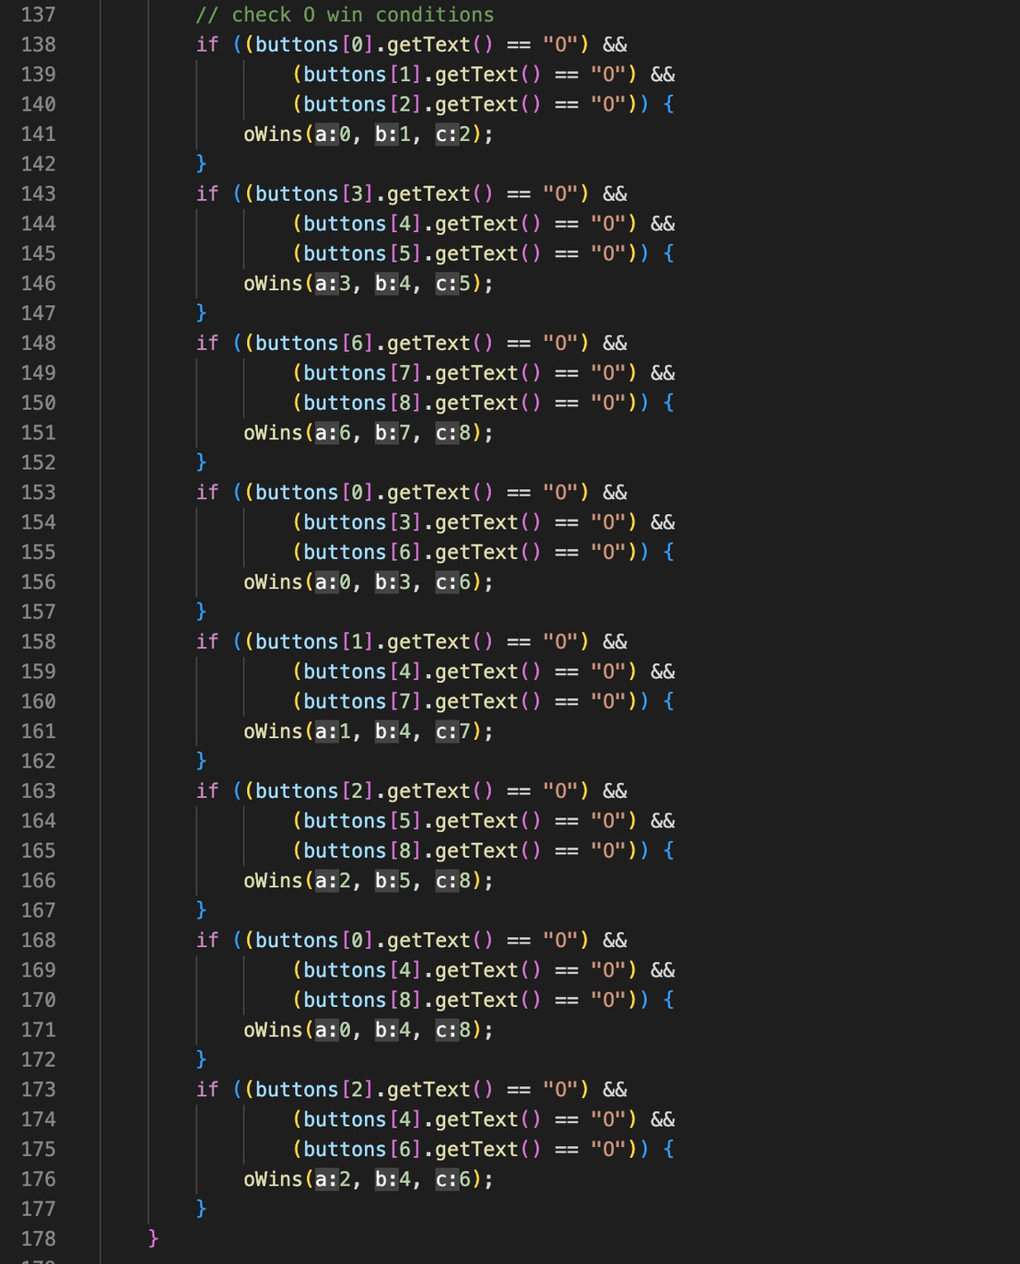
ส่วนของการเช็คผลชนะของ X และ O
(สลับกันวาง ฝ่ายใดเรียงกันได้ 3 ช่องก่อน ไม่ว่าจะเป็นแนวตั้ง แนวนอน หรือแทยง ได้ก่อนเป็นผู้ชนะ)

Slide 11
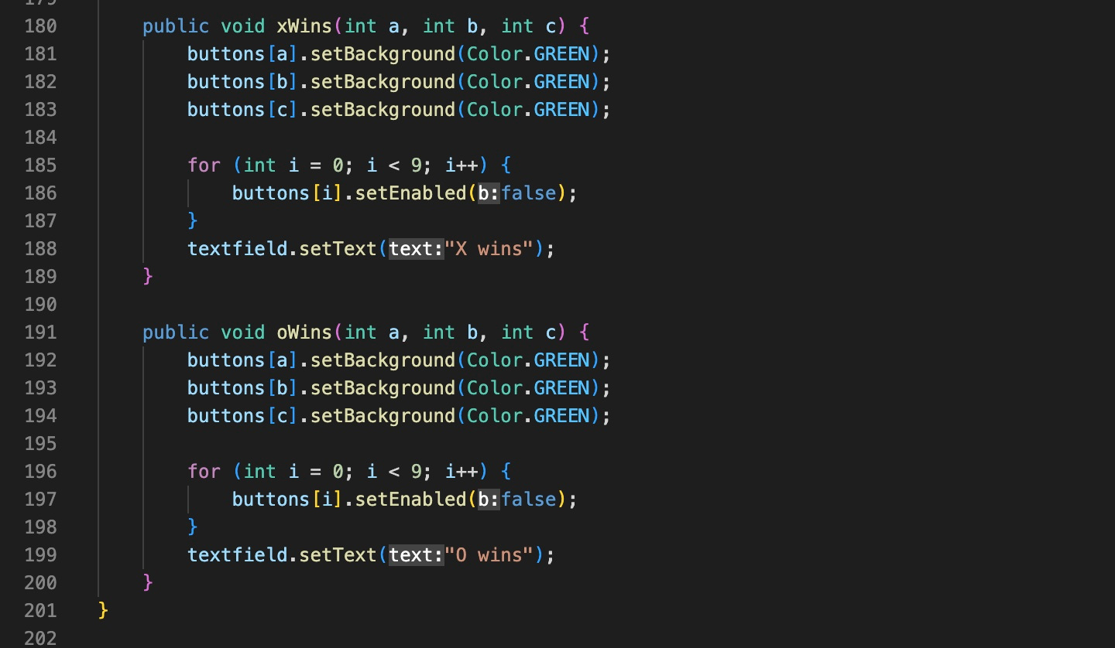
X win ถ้า X ชนะ พื้นหลังจะเป็นแถบสีเขียวทั้ง 3 ช่อง
และข้อความ X win ปรากฎขึ้นในส่วนบนหน้าต่างเกม
O win ถ้า O ชนะ พื้นหลังจะเป็นแถบสีเขียวทั้ง 3 ช่อง
และข้อความ O win ปรากฎขึ้นในส่วนบนหน้าต่างเกม

Slide 12

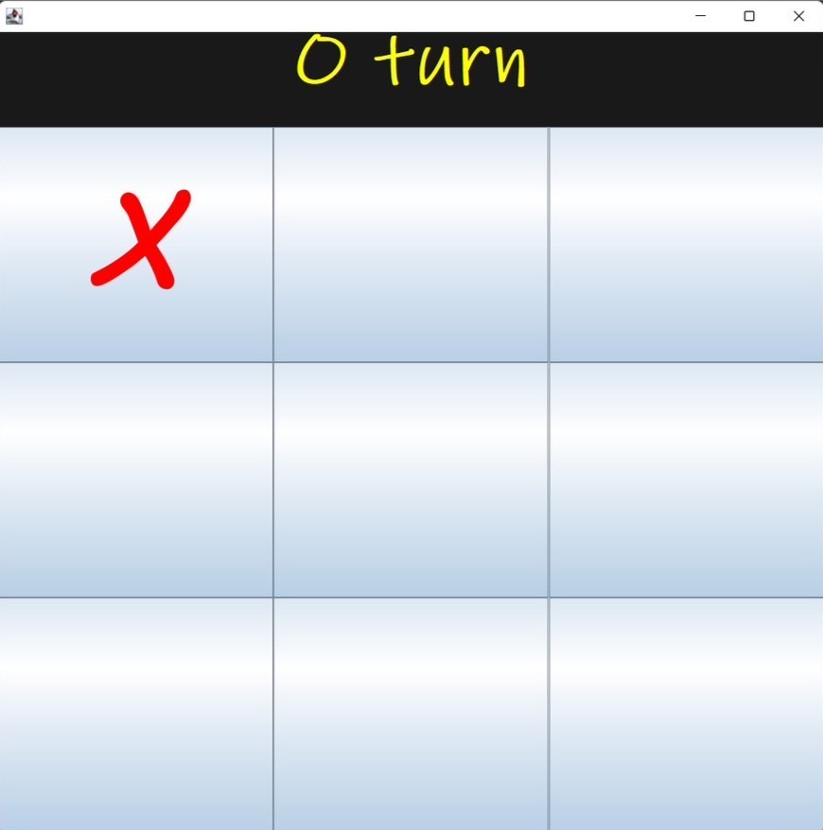
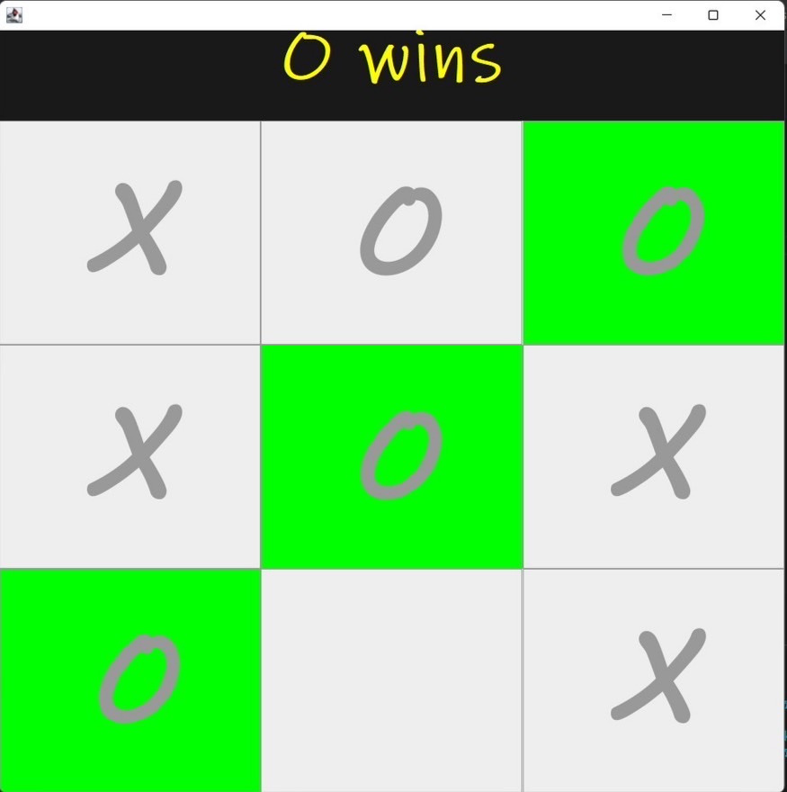


Slide 13
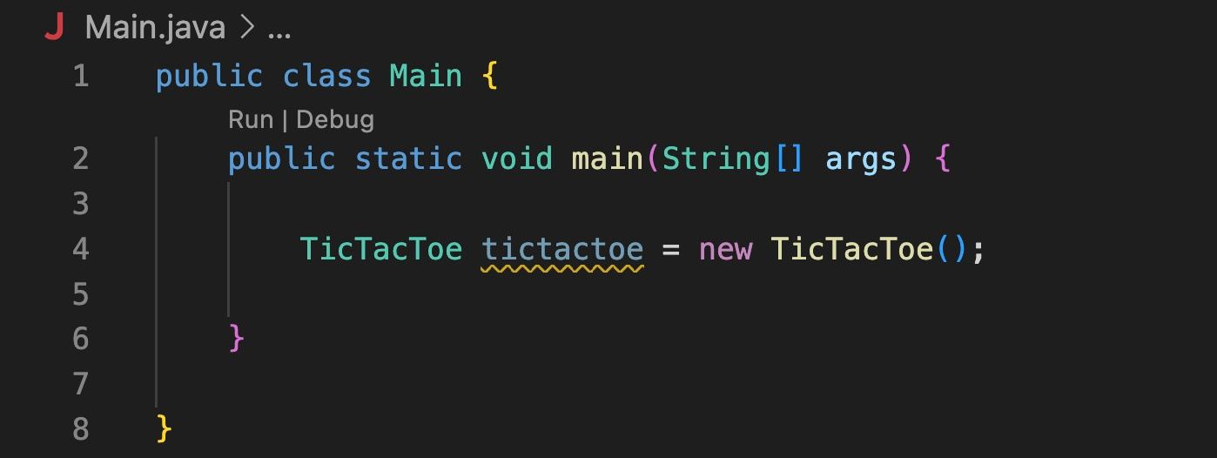
Code ที่รันตัว game

Slide 14

GAME

Slide 15

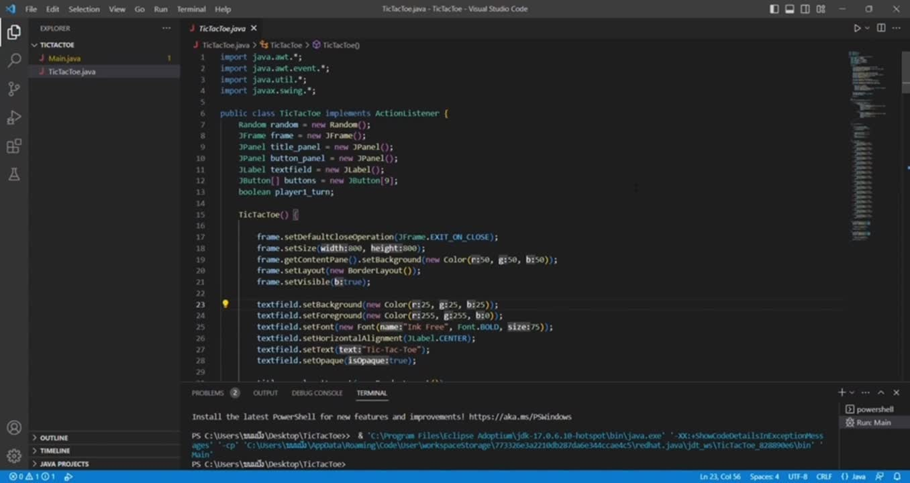

สาธิตวิธีการเล่น

Slide 16



TANK YOU

Slide 17
https://youtu.be/NiL-jtR-rZI
https://github.com/phimonnat/TicTaeToe

